Slide 1



Slide 2


重症CRAB肺炎病例分享

Slide 3

● 病例简介
摘要
1.独特性：患者是尿毒症，糖尿病及高血压等多种基的患者，免疫力低下，出现肺部耐药菌感染合并呼吸衰竭
2.背景：本例患者在发生CRAB感染，并在短时间出现感染性休克，在抗感染无效的情况下，新型抗菌药物依拉环素的用药方案迅速控制住了感染

Slide 4
● 患者基础信息
1.人口学信息：患者62岁、男、退休职员、居住本地
2.主诉：发热5天，加重伴呼吸困难1天。
现病史：患者5天前无明显诱因出现发热，测量体温最高39.9℃，伴寒战。予以退热药物，仍然反复发烧，呼吸急促。1天前就诊当地医院，予以对症治疗（具体不详），无明显好转。家属为求进一步诊治，转入我院就诊。
3.既往史：高血压8年未规律服药和监测血压。糖尿病3年未规范治疗和监测血糖。慢性肾功能不全2年，未规范治疗。
个人史：吸烟40年，每天1包。

Slide 5
● 入院后检查
1.体格检查：
T38.3℃，P 99次/分，R24次/分，BP100/69mmHg。留置尿管通畅，尿少，大便2天未解，体重较少下降约6kg。神志嗜睡，双侧瞳孔等大等圆，直径2.0mm，对光反射灵敏，双下肺呼吸音粗，可闻及干湿性啰音，双下肢轻度浮肿。
2.辅助检查：
血常规：白细胞从15×10⁹/L，中性粒计数80×10⁹/L，淋巴细胞计数0.50×10⁹/L，血小板计数90×10⁹/L，C反应蛋白100.7mg/L。降钙素原22.88ng/ml。血生化：肌酐294umol/L，尿素氮17mmol/L，总胆红素45.5umol/L，谷丙转氨酶203U/L，谷草转氨酶96U/L。

Slide 6
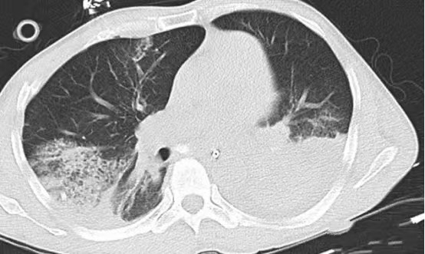
● 入院后检查
3.影像学检查：

Slide 7
● 诊断评估
诊断评估
1.初步诊断：1.感染性休克：肺部感染 血流感染？
2.呼吸衰竭
3.高血压病
4.糖尿病
5.慢性肾功能不全
6.转氨酶异常结果
2.诊断依据：1.患者老年男性
2.既往高血压，糖尿病，慢性肾功能不全
3.检验结果提示感染指标升高，肝肾功能损害
4.肺部CT提示肺部感染
3.鉴别诊断：排除肺结核，T-SPOT阴性；血培养阴性

Slide 8
● 治疗过程
1.药物（患者肺部感染严重，基础疾病多，有肾功能不全，入院后初始抗感染给予美罗培南1.0g负荷剂量，0.5g q8h 维持 ivgtt。但患者反复发热，治疗效果不理想。）
2.手术（无手术史。）

Slide 9
● 治疗过程
3.微生物/病理结果（痰培养：鲍曼不动杆菌（CRAB））
4.方案调整（患者痰培养确认为饱曼不动杆多重耐药菌感染，药敏结果提示仅对替加环素和多粘菌素敏感，联合药敏显示联合用药无相关作用。考虑患者肾功能不全，肝功能有损害，替加环素可能增加肝损伤风险，多黏菌素可能增加肾毒性和神经毒性风险。依拉环素是新型四环素衍生物，全球药物敏感数据显示其对饱曼不动杆菌的活性是替加环素的4倍，且组织浓度更高，肾功能损害的患者无需调整剂量。
因此，患者的抗感染治疗调整为依拉环素负荷剂量70mg Bid）
5.指标追踪（体温逐步下降。感染指标逐步恢复正常水平。）

Slide 10
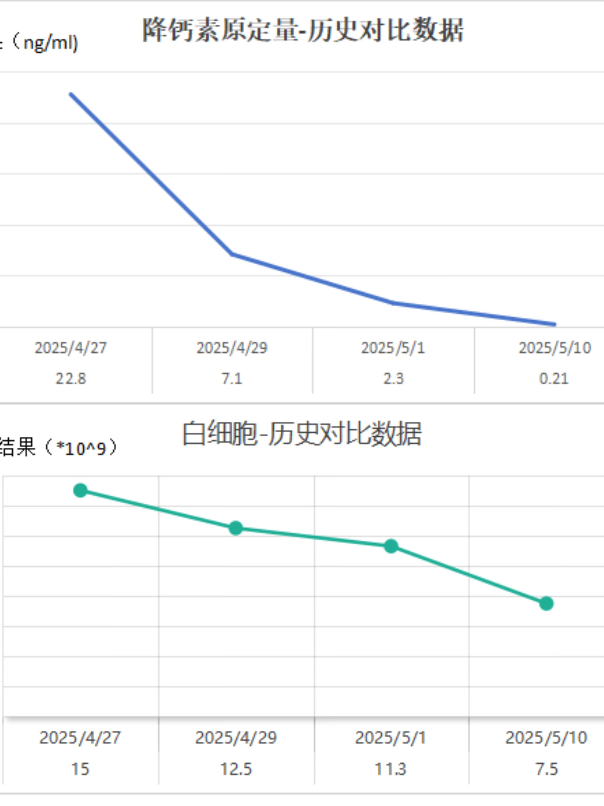
● 治疗过程
3.时间轴记录:(折线图)

Slide 11

● 诊疗体会
1.疗效评价：治疗期间的炎症指标变化：白细胞从15×10⁹/L逐步下降至正常。C反应蛋白从100.7mg/L，下降至20.1mg/L。降钙素原从22.88ng/mL下降至0.21ng/L。肾功能得到了保护，并没有出现进一步损害，肝功能逐步恢复正常。
2.局限性：未行支气管肺泡灌洗。患者入院降钙素原指标比较高，不排外血流感染存在，但遗憾血培养未得到阳性结果。回顾分析，患者可能存在饱满不动杆菌细菌入血的可能，依拉环素效果理想。
3.结论：强化病原学筛查，可促进不明原因肺炎的诊断

Slide 12
感谢观看
敬请指导

